Slide 1


HỆ THỐNG HOẠCH ĐỊNH TÀI NGUYÊN DOANH NGHIỆP ERP
(Enterprise Resource Planning)
  Bài 3
  KIẾN TRÚC VÀ CÔNG NGHỆ TRONG HỆ THỐNG ERP
Giảng viên: Ts. Chu Thị Hồng Hải

Slide 2
Mục tiêu
Sau khi học xong người học có thể:
Nhớ được kiến trúc hệ thống ERP
Nhắc lại được các nền tảng ERP hiện nay
Hình dung được các công nghệ sử dụng trong ERP
Phân biệt giữa tùy chỉnh và cấu hình phần mềm ERP
Nhận diện được các tiêu chí để lựa chọn giữa ERP và Cloud ERP
Nhắc lại được một số giải pháp ERP

Slide 3
NỘI DUNG
Kiến trúc hệ thống ERP
Một số nền tảng ERP
Các công nghệ sử dụng trong ERP
ERP và Cloud ERP
Một số giải pháp ERP

Slide 4
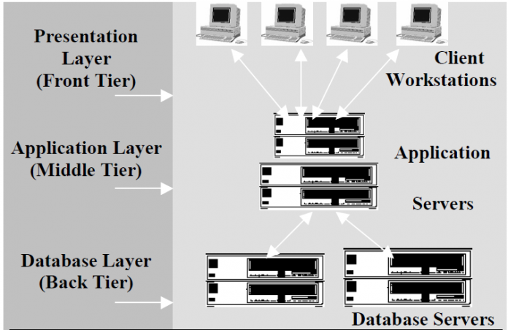
KIẾN TRÚC HỆ THỐNG ERP
Kiến trúc hệ thống ERP truyền thống theo mô hình 3 lớp:
Lớp trình bày: Giao diện người dùng đồ họa (GUI) hoặc trình duyệt để nhập dữ liệu hoặc truy cập các chức năng hệ thống.
Lớp ứng dụng: Các quy tắc, chức năng, logic và chương trình nghiệp vụ hoạt động trên dữ liệu nhận / truyền từ / đến các máy chủ cơ sở dữ liệu
Lớp cơ sở dữ liệu: Quản lý của tổ chức Dữ liệu giao dịch hoặc giao dịch, bao gồm siêu dữ liệu

Slide 5
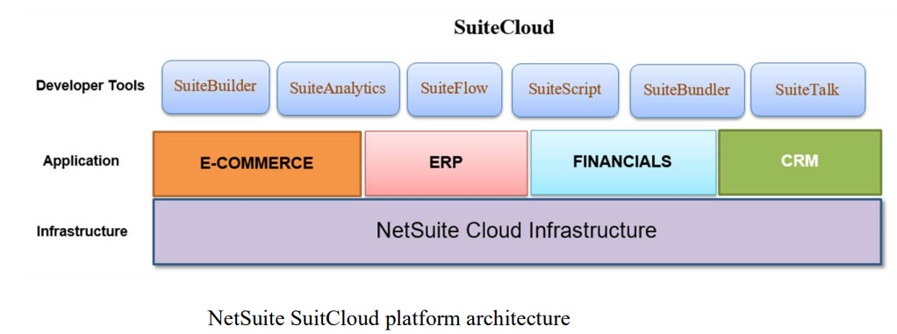
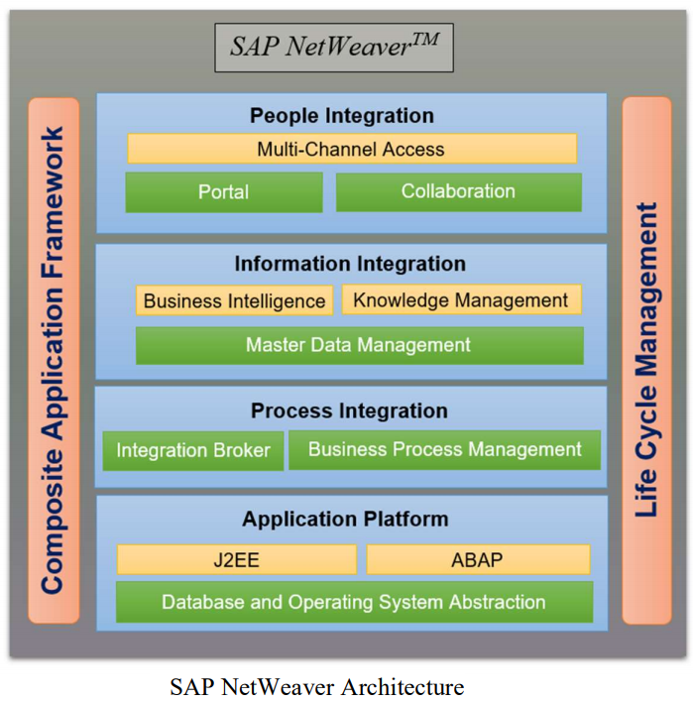
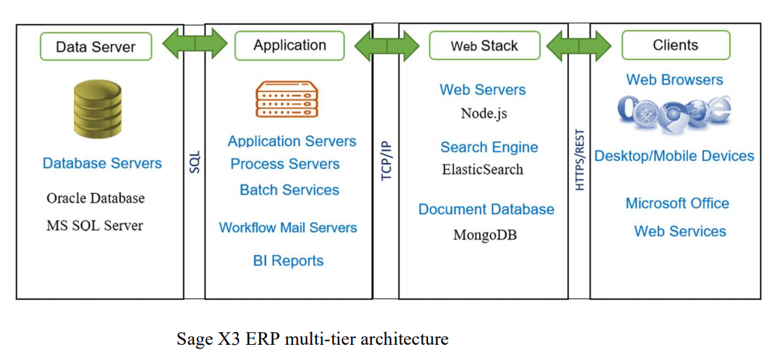
KIẾN TRÚC HỆ THỐNG ERP
Kiến trúc Moder ERP

Slide 6
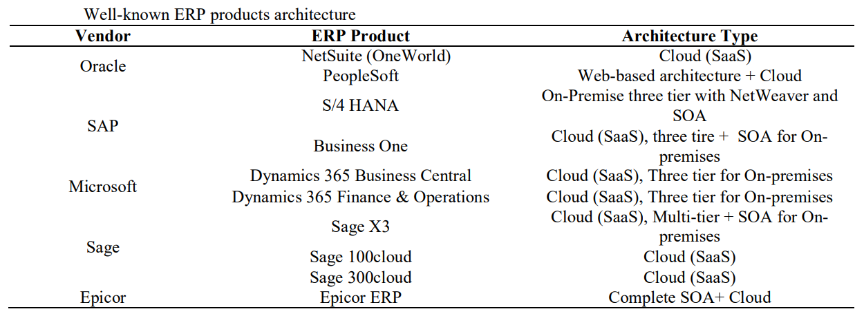
KIẾN TRÚC HỆ THỐNG ERP
Kiến trúc Moder ERP
Kiến trúc ERP trải qua một chặng đường dài từ kiến ​​trúc hai đến ba cấp,….
Ngày nay, kiến ​​trúc dựa trên web và dựa trên đám mây trong ERP
SOA giúp các nhà thiết kế ERP làm cho hệ thống có khả năng mở rộng, đáng tin cậy và linh hoạt hơn bằng cách phân tách các chức năng thành các thành phần nhỏ có thể tái sử dụng như các dịch vụ.
Các kiến ​​trúc dựa trên web, công nghệ điện toán đám mây: SaaS và SOA sẽ đóng một vai trò quan trọng trong tương lai của thiết kế kiến ​​trúc ERP.

Slide 7
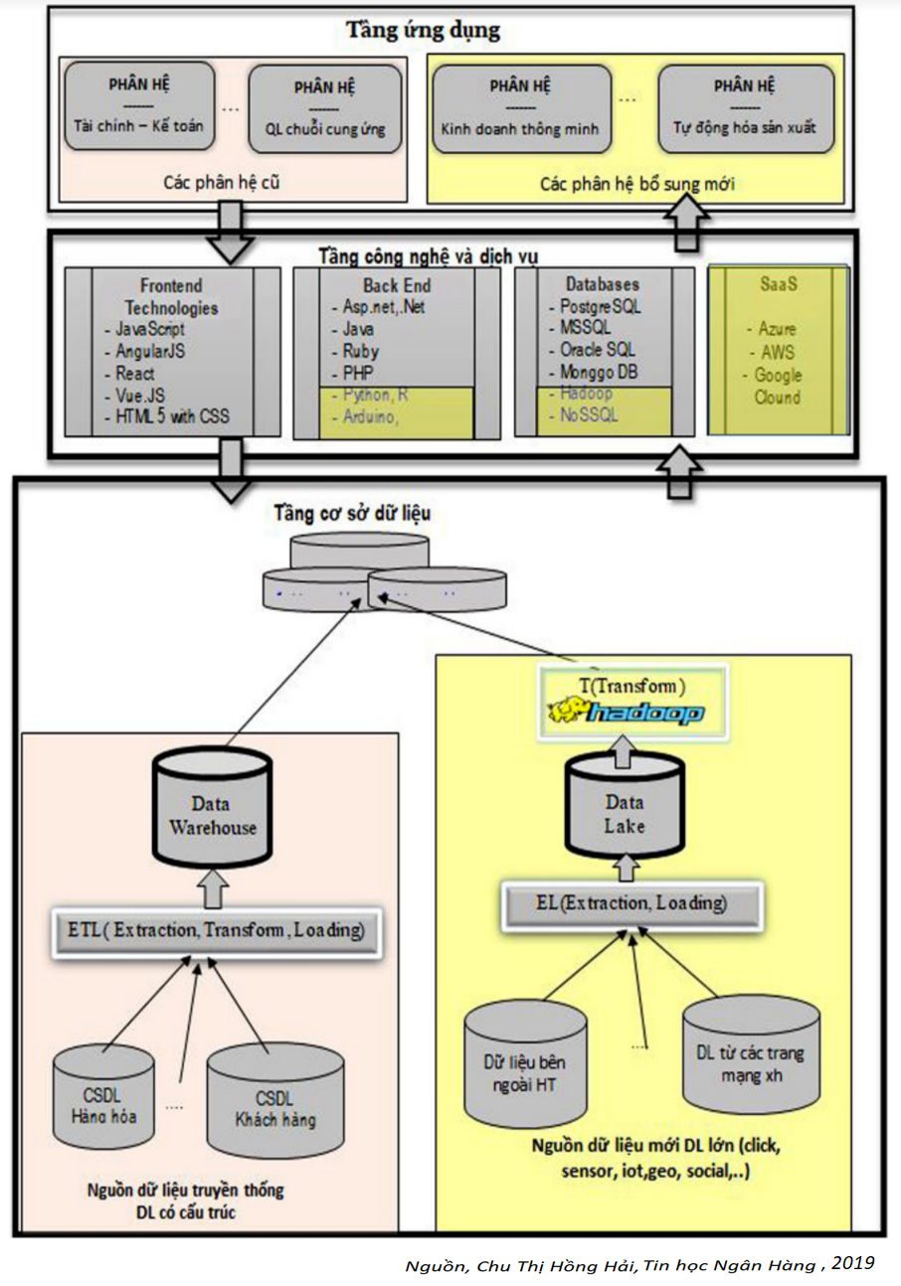
XU HƯỚNG PHÁT TRIỂN KIẾN TRÚC ERP

Slide 8
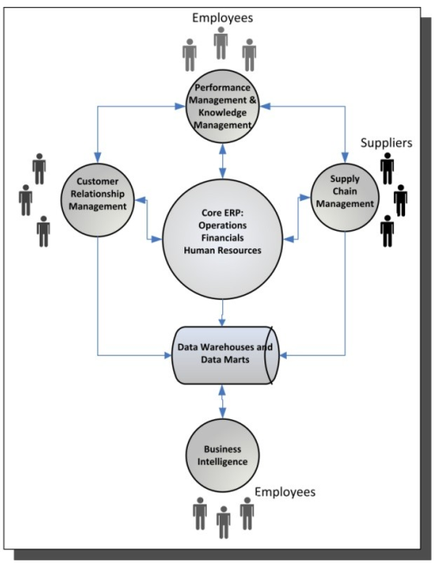
XU HƯỚNG PHÁT TRIỂN KIẾN TRÚC ERP
ERP trong cách mạng CN 4.0:
  IOT
  AI
  BigData
  Clound Computing
  3D
  Nhu cầu thay đổi: BI

Slide 9
CÁC CÔNG NGHỆ SỬ DỤNG TRONG ERP
Cơ sở dữ liệu: (Backend) nơi lưu trữ các dữ liệu về tài sản của doanh nghiệp
  PostgreSQL
  MSSQL
  NoSQL Databases
Công nghệ lập trình: (Backend) công cụ thực hiện các hoạt động trong hệ thống theo yêu cầu của người dùng)
  .NET và ASP.NET
  Java
  Ruby
  Python
  PHP
Công nghệ : (Frontend) giao diện sử dụng cho phép người dùng giao tiếp với hệ thống và hình thành các yêu cầu liên quan đến công việc rồi hiển thị một cách rõ ràng và chính xác nhất.
  JavaScript
  React JS
  AngularJS
  Vue.JS

Slide 10
CÁC CÔNG NGHỆ SỬ DỤNG TRONG ERP
Cơ sở dữ liệu
- Sử dụng: Table và Form hiển thị trên màn hình trong menu ERP.
• Fields là thuộc tính trong bảng
• Records là các thể hiện trong bảng (dòng dữ liệu)
• Mỗi Table có một khóa chính là khóa duy nhất.
  - khóa chính phân biệt các bản ghi.
  - Trường khóa không được để trống
  Tuân thủ qui tắc toàn vẹn dữ liệu

Slide 11
CÁC CÔNG NGHỆ SỬ DỤNG
• Thao tác và truy vấn trên CSDL
Một truy vấn là một câu hỏi về cơ sở dữ liệu.
ERP có nhiều truy vấn tiêu chuẩn được mã hóa thành phần mềm ở dạng menu.
Menu có thể được tùy chỉnh để thêm / thay đổi / xóa các truy vấn.
Ngôn ngữ truy vấn có cấu trúc (SQL)
Truy vấn đơn giản - trả về phản hồi mà không thay đổi CSDL
Cập nhật truy vấn - thay đổi bản ghi trong cơ sở dữ liệu
Thao tác dữ liệu - các hoạt động thay đổi cơ sở dữ liệu
  Chèn hàng mới vào bảng
  Cập nhật các hàng hiện có
  Xóa hàng khỏi bảng

Slide 12
CÁC CÔNG NGHỆ SỬ DỤNG
Erp dùng khai thác các dữ liệu lớn.
NoSQL Databases
  Các cơ sở dữ liệu SQL thông thường được thiết kế cho các transaction đáng tin cậy và các truy vấn ngẫu nhiên nhưng có những hạn chế như giản đồ cứng nhắc làm cho chúng không phù hợp với một số loại ứng dụng.
  Cơ sở dữ liệu NoSQL khắc phục những hạn chế, và lưu trữ và quản lý dữ liệu theo những cách cho phép tốc độ hoạt động cao và rất linh hoạt.
MongoDB
  MongoDB là chương trình CSDL mã nguồn mở được thiết kế theo kiểu hướng đối tượng trong đó các bảng được cấu trúc một cách linh hoạt cho phép các dữ liệu lưu trên bảng không cần phải tuân theo một dạng cấu trúc nhất định nào.
  Do cấu trúc linh hoạt này nên MongoDB có thể được dùng để lưu trữ các dữ liệu có cấu trúc phức tạp và đa dạng và không cố định (Big Data).
  Lợi thế của MongoDB: Ít Schema, Cấu trúc của một đối tượng là rõ rang, hả năng truy vấn sâu hơn, ễ dàng để mở rộng, Sử dụng bộ nhớ nội tại để lưu giữ phần công việc, giúp truy cập dữ liệu nhanh hơn.

Slide 13
CÁC CÔNG NGHỆ SỬ DỤNG
Hệ sinh thái Hadoop
Là công nghệ liên quan chặt chẽ nhất với big data, phát triển phần mềm mã nguồn mở, có khả năng mở rộng và phân tán.
Thư viện Hadoop là một khuôn mẫu cho phép xử lý phân tán các bộ dữ liệu lớn trên các nhóm máy tính sử dụng các mô hình lập trình đơn giản.
Được thiết kế để mở rộng từ một máy chủ duy nhất sang hàng ngàn máy khác, mỗi máy cung cấp tính toán và lưu trữ cục bộ.

Slide 14
CÁC CÔNG NGHỆ SỬ DỤNG
Hệ sinh thái Hadoop
Apache Spark:
  là một phần của hệ sinh thái Hadoop
  Apache Spark là một khuôn mẫu tính toán cụm nguồn mở được sử dụng làm công cụ xử lý big data trong Hadoop.
  Spark đã trở thành một trong những khuôn mẫu xử lý big data quan trọng, và có thể được triển khai theo nhiều cách khác nhau. Nó cung cấp các phương thức hỗ trợ đối với Java, Scala, Python (đặc biệt là Anaconda Python distro ), và ngôn ngữ lập trình R ( R đặc biệt phù hợp với big data ) và hỗ trợ SQL, streaming data, machine learning và xử lý đồ thị.

Slide 15
CÁC CÔNG NGHỆ SỬ DỤNG
Hệ sinh thái Hadoop
Hadoop gồm:
  Hadoop Common, các tiện ích phổ biến hỗ trợ các phần Hadoop khác
  Hadoop Distributed File System, có khả năng truy cập DL ứng dụng cao
  Hadoop YARN, một khuôn mẫu cho kế hoạch làm việc và quản lý tài nguyên cụm
  Hadoop MapReduce, một hệ thống dựa trên YARN để xử lý song song bộ dữ liệu lớn.

Slide 16
CÁC CÔNG NGHỆ SỬ DỤNG
Hệ sinh thái Hadoop
  Data lakes
    Data lakes là các kho lưu trữ chứa khối lượng dữ liệu thô rất lớn ở định dạng gốc của nó cho đến khi những người dùng doanh nghiệp cần dữ liệu.
    Các yếu tố giúp tăng trưởng data lakes là những phong trào kỹ thuật số và sự phát triển của IoT. Các data lakes được thiết kế để giúp người dùng dễ dàng truy cập vào một lượng lớn dữ liệu khi có nhu cầu.

Slide 17
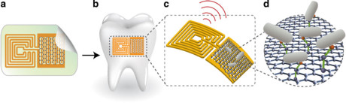
CÁC CÔNG NGHỆ SỬ DỤNG
KẾT NỐI SỐ ( IOT) – Khái niệm
Là mỗi đồ vật, con người được cung cấp một định danh của riêng mình, có khả năng truyền tải, trao đổi thông tin, dữ liệu không cần đến sự tương tác trực tiếp giữa người với người, hay người với máy tính.
IoT phát triển từ sự hội tụ của công nghệ không dây, công nghệ vi cơ điện tử và Internet.
Internet vạn vật khác với internet truyền thống như nào?

Slide 18
CÁC CÔNG NGHỆ SỬ DỤNG
KẾT NỐI SỐ ( IOT) – Khái niệm
Internet truyền thống là mạng liên kết các máy tính và con người…
Internet vạn vật có thể là:
            Con người với trái tim được cấy ghép thiết bị điện tử.
        Vật nuôi ở trang trại với thiết bị phát tín hiệu sinh học.
        Xe ô tô có cảm biến để cảnh báo cho lái xe khi chỉ số mệt mỏi của họ tăng cao.
        …
    Bất kể thứ gì dù là do tạo hóa hay những sự vật do con người tạo ra đều có thể thiết lập một địa chỉ IP riêng và có thể truyền tải dữ liệu vào hệ thống.

Slide 19
CÁC CÔNG NGHỆ SỬ DỤNG
KẾT NỐI SỐ ( IOT) – Hoạt động như thế nào?
Hệ sinh thái IoT bao gồm:
      Các thiết bị thông minh có thể kết nối Internet để nhúng dữ liệu.
      Các thiết bị cảm biến và hệ thống phần cứng truyền thông tin để nhận dữ liệu.
      Hệ thống đám mây (Cloud) nhận, phân tích, tổng hợp dữ liệu gửi thông điệp đến các đối tượng thực hiện.
Những thiết bị này có thể liên lạc, và hoạt động dựa trên thông tin chúng nhận được.
Các thiết bị này thực hiện hầu hết công việc mà không có sự can thiệp của con người.
IoT phát triển dựa : Công nghệ không dây, công nghệ vi cơ điện tử, điện toán đám mây

Slide 20
CÁC CÔNG NGHỆ SỬ DỤNG
KẾT NỐI SỐ ( IOT) – Lợi ích
Hãy tưởng tượng rằng trong thời đại mà IOT bùng nổ:
Bạn có thể điều khiển mọi đồ đạc trong nhà bằng cử chỉ, ánh mắt, thậm chí suy nghĩ.
Xe tự lái, bò nuôi trong chuồng không cần đến tận nơi kiểm tra mà cũng biết sức khỏe của nó, biết khi nào nó sẵn sàng cho sữa, cây cần nước sẽ tự tưới,...
Lúc ấy chúng ta sẽ có điều kiện chăm sóc sức khỏe, nghiên cứu những vấn đề cao siêu hơn,…

Slide 21
CÁC CÔNG NGHỆ SỬ DỤNG
KẾT NỐI SỐ ( IOT) – Lợi ích
Mạng lưới hệ thống IoT cho phép các tổ chức truy cập và kết nối nguồn dữ liệu khổng lồ nên:
  Doanh nghiệp dễ dàng quản lí các quy trình chuẩn xác nhất.
  Doanh nghiệp có cái nhìn tổng quan hơn, chính xác hơn, nắm bắt rõ ràng và đầy đủ các thông tin cần thiết về công ty mình.
  Mức độ an toàn cao hơn, và nhiều tiêu chí giúp doanh nghiệp đạt được hiệu quả cao hơn trong quá trình vận hành.
  Cải thiện đáng kể khả năng truyền tải, kết nối một cách hiệu quả, tầm ảnh hưởng, tiết kiệm thời gian

Slide 22

CÁC CÔNG NGHỆ SỬ DỤNG
KẾT NỐI SỐ ( IOT) – những thách thức
Kích thước, trọng lượng, năng lượng và làm mát.
Cảm biến và kết nối.
Độ tin cậy và tính an toàn
Sự tích hợp
Độ bền

Slide 23

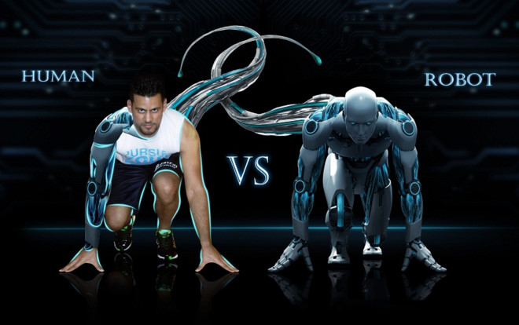
CÁC CÔNG NGHỆ SỬ DỤNG
TRÍ TUỆ NHÂN TẠO ( AI) – khái niệm
2. TRÍ TUỆ MÁY (AI): Robot tạo ra Robot, tạo ra lực lượng cạnh tranh – thay thế con người ở mọi cấp độ.

Slide 24
CÁC CÔNG NGHỆ SỬ DỤNG
TRÍ TUỆ NHÂN TẠO ( AI) – khái niệm
AI là trí tuệ do con người lập trình với mục tiêu máy tính có thể tự động hóa tạo các hành vi thông minh như con người.
AI giúp máy tính có trí tuệ của con người như: biết suy nghĩ, lập luận để giải quyết vấn đề; biết giao tiếp do hiểu ngôn ngữ, tiếng nói, biết học và tự thích nghi. v.v….

Slide 25
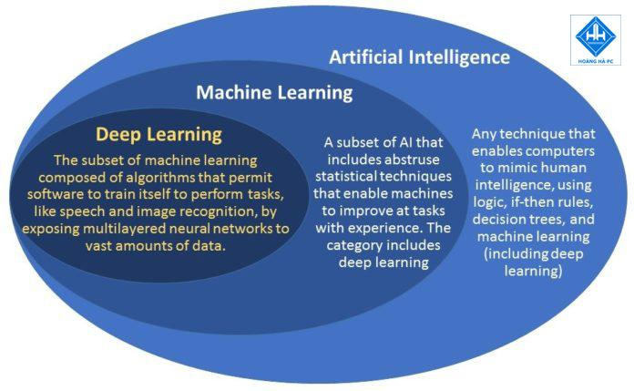
CÁC CÔNG NGHỆ SỬ DỤNG
TRÍ TUỆ NHÂN TẠO ( AI) – khái niệm
Máy tính có trí tuệ như của con người cần trải qua quá trình học, quá trình này bao gồm:
Việc học tập: thu thập thông tin và các quy tắc sử dụng thông tin
Lập luận: sử dụng các quy tắc để đạt được kết luận gần đúng hoặc xác định.
Tự sửa lỗi.
AI dựa trên 3 khái niệm:
AI, Machine learning và Deep learning

Slide 26

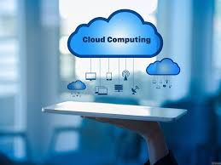
CÁC CÔNG NGHỆ SỬ DỤNG
ĐIỆN TOÁN ĐÁM MÂY– Khái niệm
Theo IBM, điện toán đám mây, hay là đám mây, là việc cung cấp tài nguyên máy tính cho người dùng tùy theo mục đích sử dụng thôn qua kết nối Internet.
Nguồn tài nguyên đó có thể là phần mềm, phần cứng, hạ tầng mạng cho đến các máy chủ và mạng lưới máy chủ cỡ lớn.

Slide 27
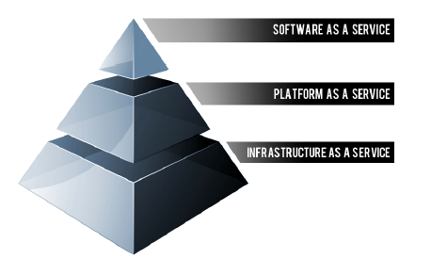
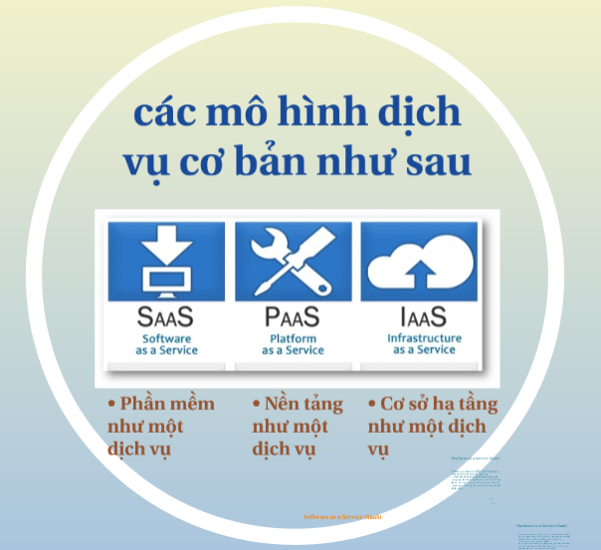
CÁC CÔNG NGHỆ SỬ DỤNG
ĐIỆN TOÁN ĐÁM MÂY– Khái niệm
Dịch vụ điện toán đám mây thực hiện theo mô hình dịch vụ :
 | - Nền tảng như một dịch vụ (PaaS) - Lưu trữ như một dịch vụ hoặc phần mềm như một dịch vụ (SaaS) - Cơ sở hạ tầng như một dịch vụ (IaaS).

Slide 28
CÁC CÔNG NGHỆ SỬ DỤNG
DỮ LIỆU LỚN (BIG DATA)– Khái niệm
Big Data là thuật ngữ dùng để chỉ một tập hợp dữ liệu rất lớn và rất phức tạp đến nỗi những công cụ, ứng dụng xử lí dữ liệu truyền thống không thể nào đảm đương được.
Big Data lại chứa trong mình rất nhiều thông tin quý giá mà nếu trích xuất thành công, nó sẽ giúp rất nhiều cho việc kinh doanh, nghiên cứu khoa học, dự đoán các dịch bệnh sắp phát sinh và thậm chí là cả việc xác định điều kiện giao thông theo thời gian thực.
Chính vì thế, những dữ liệu này phải được thu thập, tổ chức, lưu trữ, tìm kiếm, chia sẻ theo một cách khác so với bình thường.
Kích cỡ của Big Data đang từng ngày tăng lên, và tính đến năm 2012 thì nó có thể nằm trong khoảng vài chục terabyte cho đến nhiều petabyte (1 petabyte = 1024 terabyte) chỉ cho một tập hợp dữ liệu mà thôi.

Slide 29
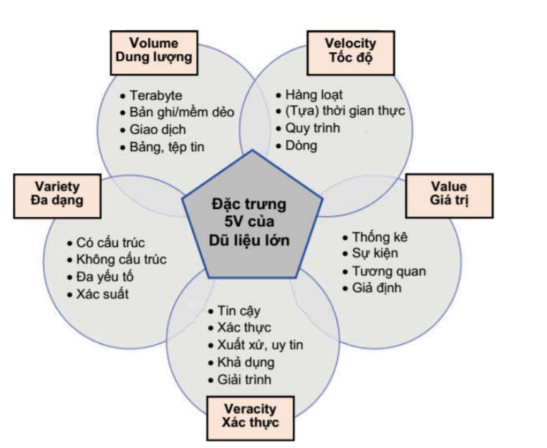
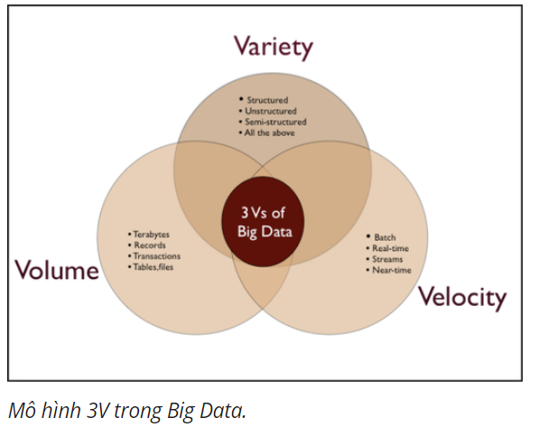
CÁC CÔNG NGHỆ SỬ DỤNG
DỮ LIỆU LỚN (BIG DATA)– Mô hình
‹#›

Slide 30
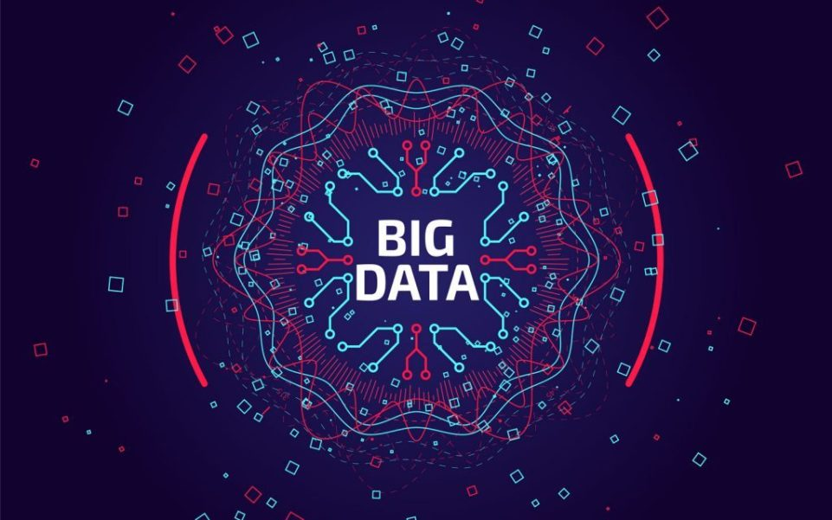

CÁC CÔNG NGHỆ SỬ DỤNG
DỮ LIỆU LỚN (BIG DATA)– ứng dụng
1. Ứng dụng phân tích Big Data để thu hút và duy trì khách hàng
2. Ứng dụng phân tích Big Data để giải quyết các vấn đề về quảng cáo và cung cấp cái nhìn rõ nét hơn về Marketing
3. Những lợi ích của việc phân tích Big Data trong Marketing
4. Sử dụng Big Data để quản lý rủi ro
5.Ứng dụng phân tích Big Data vào việc đổi mới và phát triển sản phẩm
6.Ứng dụng phân tích Big Data trong ngành quản lý chuỗi cung ứng.

Slide 31
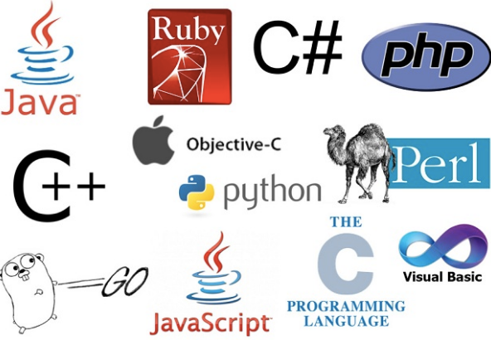
CÁC CÔNG NGHỆ SỬ DỤNG
Ngôn ngữ lập trình

Slide 32
Triển khai on-premise
Hay còn gọi là triển khai tại chỗ. Theo đó doanh nghiệp cần đầu tư vào cơ sở hạ tầng như: máy chủ, hệ thống máy tính, không gian đặt,… và phải đáp ứng các tiêu chí nhất định dựa trên quy mô sử dụng của doanh nghiệp nhằm thiết lập hệ thống vận hành ổn định với mức chi phí phù hợp.
Doanh nghiệp sở hữu hoàn toàn hệ thống. Được quản lý và tự do khai thác dữ liệu theo cách mình muốn. Đổi lại cần kinh phí lớn và đội ngũ có chuyên môn để điều hành và kiểm soát.
Hiện nay, các nhà cung cấp phần mềm sẽ hỗ trợ công tác khảo sát và thiết lập cơ sở hạ tầng thích hợp cũng như thay bạn quản lý hệ thống một cách hiệu quả và an toàn nhất.
Triển khai trên Cloud
Cloud hay điện toán đám mây ngày càng trở nên phổ biến hơn. Khi người dùng có thể quản lý và khai thác dữ liệu trên trình duyệt web thông qua Internet.
Doanh nghiệp không phải trả tiền để xây dựng cơ sở hạ tầng; chi phí sẽ tính dựa trên số lượng người dùng; nói cách khác càng có nhiều người dùng thì số tiền mà doanh nghiệp phải trả cho nhà cung cấp càng cao.
Cách triển khai này, có thể giúp doanh nghiệp tiết kiệm chi phí đầu tư ban đầu nhưng tổng chi phí sử dụng trong tương lai thì có thể rất cao. Hơn nữa, vấn đề bảo mật và quản lý dữ liệu cũng được đặt ra vì các dữ liệu do nhà cung cấp Cloud quản lý.
Hiện nay, những doanh nghiệp vừa và lớn ưu tiên lựa chọn Private Cloud để đảm bảo an toàn cũng như quyền quản lý hoàn toàn.

Slide 33
CÁC GIẢI PHÁP
ERP TIÊU BIỂU

Slide 34
CÁC GIẢI PHÁP
1
SAP
2
Oracle
3
1C và ODoo

Slide 35
SAP Overview
1
About SAP
2
SAP S/4HANA Organization Structure
3
Data in SAP
4
Modules and Functionalities

Slide 36
About SAP
Thuật ngữ | Mô tả
SAP AG | Hãng SAP www.sap.com
SAP Business Suite | Gói giải pháp trọn bộ cho doanh nghiệp, bao gồm CRM, ERP, SCM, ….
SAP ERP | Giải pháp quản trị nguồn lực doanh nghiệp của SAP
SAP S/4 Hana | Phiên bản hiện hành của gói giải pháp SAP ERP
SAP ERP Module | Các phân hệ bên trong gói giải pháp SAP ERP
FI – Finance | Tài chính kế toán
AP – Accounts Payable | Kế toán phải trả
AR – Accounts Receivable | Kế toán phải thu
AA – Asset accounting | Kế toán tài sản

Slide 37
About SAP
Thuật ngữ | Mô tả
GL – General Ledger | Kế toán tổng hợp
CO – Controlling | Kế toán quản trị
MM – Material management | Nghiệp vụ mua sắm và quản lí kho
SD – Sales and Distribution | Bán hàng
PP – Product Planning | Phân hệ quản lý sản xuất
Tcode | Transaction Code – Mã truy cập nhanh chức năng hệ thống

Slide 38

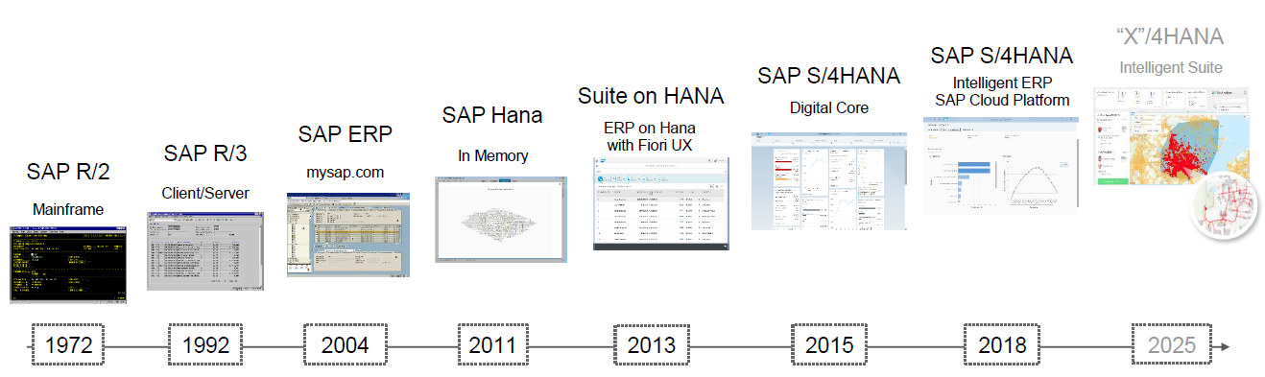
About SAP
Tổng quan về SAP và ứng dụng
46 years of innovation across all industries
390,000 customers in 193countries
74% of the world’s transaction revenue touches an SAP system
Always providing multiple ways of innovation adoption
Innovate
Standardize
Scale
Trust

Slide 39









About SAP
Kiến trúc hệ thống S/4 Hana cơ bản
System access
SAP S/4HANA – Digital Core
Core Business capabilities
Product- and Asset-centric capabilities
Finance
Human
Resources
Manufacturing
R&D /
Engineering
Sales
Sourcing and
Procurement
Supply Chain
Asset
Management
SAP HANA
Foundation of IT - Platform

Slide 40
Modules in SAP
Sales Order
Sales &
Distribution
Material Availability Check
Customer
Transfer of Requirements
Shipment
Credit Limit
Goods Issue to SO
Sales Forecast / Plan
Invoice
Production
Planning
Production Order
Materials
Management
Production Order Receipt
Accounting Document
Production Cost
Invoice Receipt
Goods Receipt
Purchase Order
Finance &
Controlling
Accounts Payable
Vendor
Receivable Accounts / Cash Receipt

Slide 41
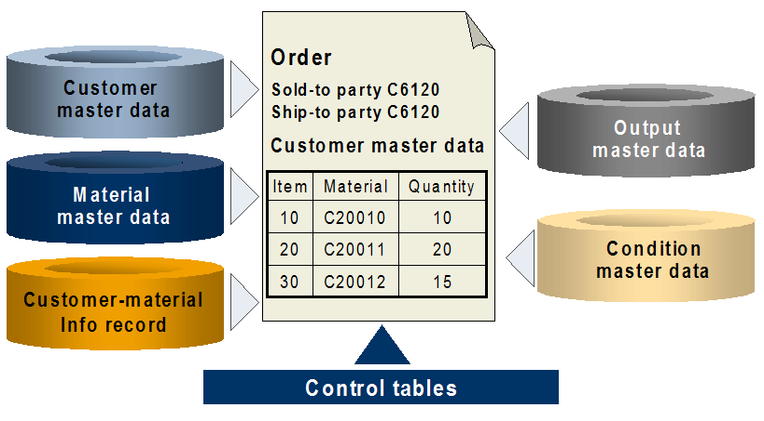
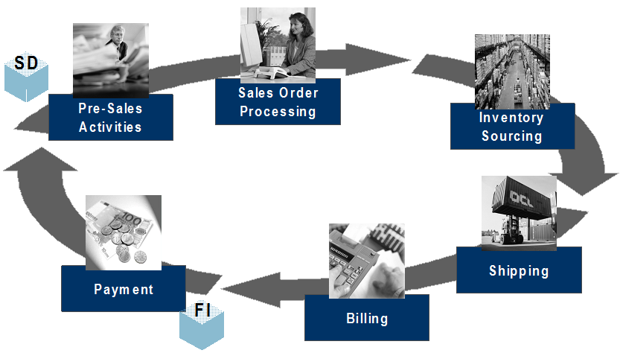
Sales and Distribution
Sale Order
Chức năng cơ bản
Tính năng
Danh mục khách hàng
Quản lý hạn mức tín dụng khách hàng
Bảng giá, các chính sách giá
Kiểm tra hàng sẵn có trong kho để bán.
Quy trình bán hàng: Hoạt động Marketing, Báo giá khách hàng, Hợp đồng bán, Giao hàng, Xuất hóa đơn
Tích hợp chặt chẽ với phân hệ MM quản lý vật tư tồn kho, với phân hệ AR quản lý công nợ phải thu của khách hàng
  Lợi ích
  Kiểm soát tín dụng của doanh nghiệp theo nhiều mức: từng công ty, toàn công ty
  Quản lý bảng giá tập trung với các chính sách giá linh hoạt: theo vùng miền, theo nhóm khách hàng, theo các đặc tính của sản phẩm
  Dữ liệu đồng bộ, mang tính quy trình, tránh sai sót giữa các phòng ban, bộ phận khác nhau
Sales Order Processing

Slide 42
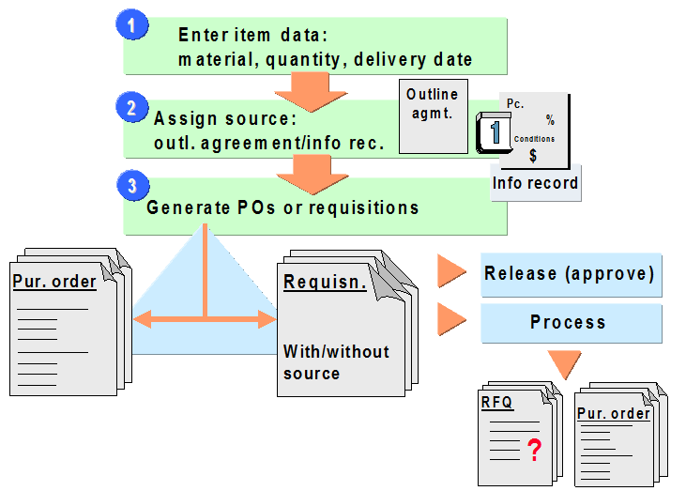
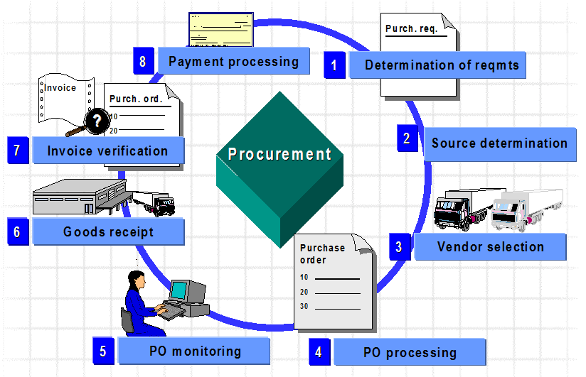
Material Management
PO Optimizaiton
Chức năng cơ bản – Mua hàng
Tính năng
Danh mục Vật tư, Thành phẩm theo nhiều chiều thông tin
Danh mục Khách hàng
Quy trình mua hàng: Yêu cầu mua, Hỏi giá nhà cung cấp, Báo giá nhà cung cấp, Nhận hàng, Nhận hóa đơn
Xác nhận hóa đơn nhà cung cấp với thông tin hàng nhận, hợp đồng mua
Quản lý các loại chi phí mua hàng: vận chuyển, bảo hiểm, thuế, hải quan…
Quản lý mua hàng hóa, mua dịch vụ, mua gia công…
So sánh các điều kiện mua hàng của nhà cung cấp
  Lợi ích
  Kiểm soát quy trình mua hàng từ bộ phận mua hàng đế bộ phận kế toán.
  Dữ liệu đồng nhất trên hệ thống
  Đảm bảo thanh toán cho nhà cung cấp đúng giá trị hàng mua
  Lựa chọn nguồn cung cấp phù hợp nhất trong điều kiện nhất định
  Tối ưu quy trình mua hàng
Purchase Processing

Slide 43
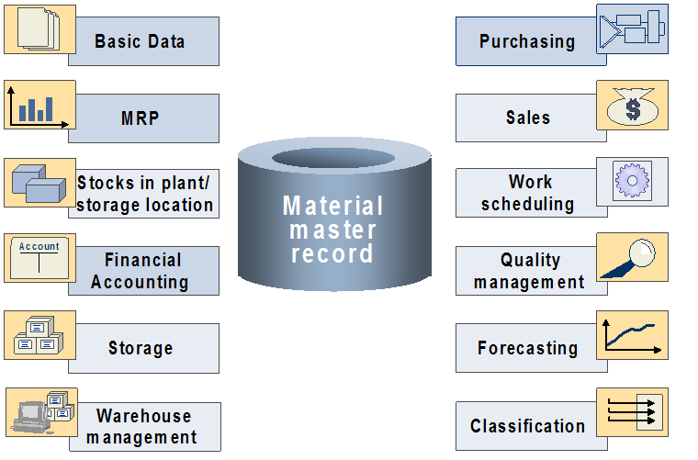
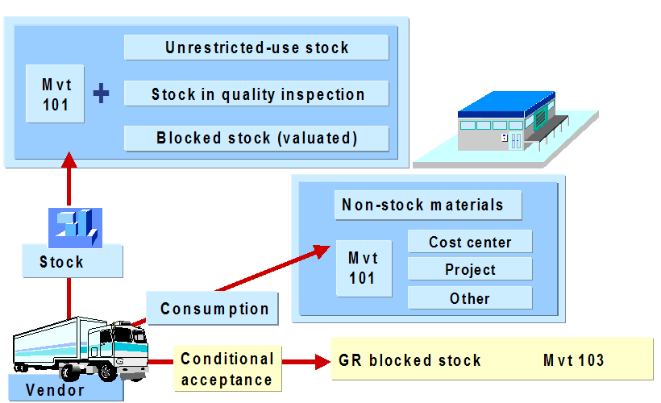
Material Management
Material Master Data
Chức năng cơ bản – Quản lý kho
Tính năng
Danh mục Vật tư, Thành phẩm theo nhiều chiều thông tin
Phương pháp tính giá hàng tồn kho
Cấu trúc kho
Quản lý tồn kho theo trạng thái: đang kiểm tra chất lượng, bị khóa, có thể sử dụng
Quản lý tồn kho đối tượng quản lý: nhà cung cấp gửi hàng, theo dự án…
Quản lý lô, serial vật tư
Kế hoạch vật tư: reorder point, min-max planning
Kiểm kê hàng tồn kho: kiểm kê định kỳ, kiểm kê liên tục, kiểm kê ABC
  Lợi ích
  Quản lý tồn kho, báo cáo chính xác và cụ thể theo nhiều chiều quản lý: kho, đối tượng liên quan, trạng thái hàng
  Quản lý nhập xuất kho theo lô, theo serial vật tư
  Đảm bảo lượng hàng trong kho, phục vụ nhu cầu sản xuất, tiêu dùng và kinh doanh
Goods Receipt

Slide 44
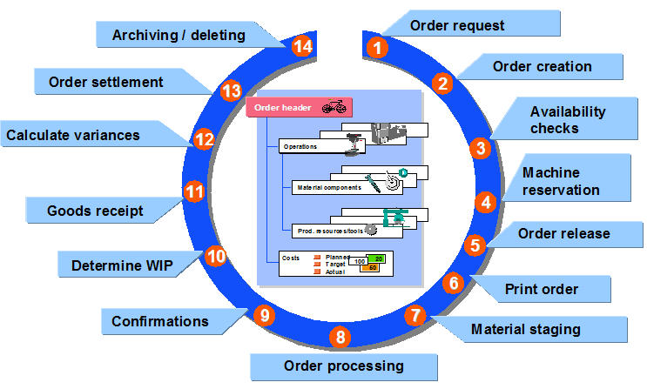
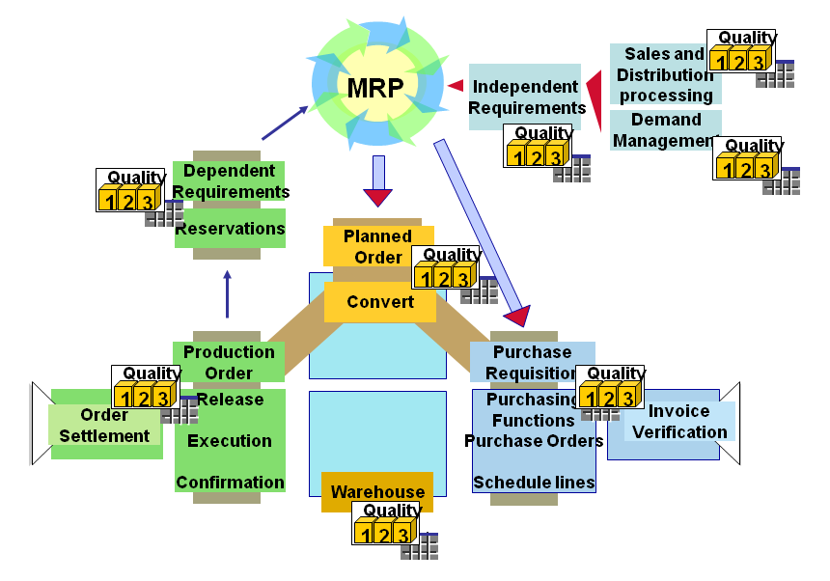
Production Planning
Production Process
Chức năng cơ bản
Tính năng
Sản xuất rời rạc (Production Discrete) và sản xuất liên tục (Process Manufacturing)
Lập kế hoạch sản xuất dựa trên năng lực sản xuất và tính toán nhu cầu nguồn lực
Lập kế hoạch đề xuất nhu cầu vật tư dựa vào nhu cầu sản xuất
Quản lý định mức nguyên vật liệu
Quản lý công đoạn sản xuất
Tập hợp chi phí và tính giá thành theo công đoạn sản xuất
  Lợi ích
  Tích hợp với các phân hệ mua hàng, bán hàng, kho, kế toán để cung cấp toàn cảnh thông tin về tình hình sản xuất
  Tập hợp chi phí và phân bổ chi phí theo từng công đoạn, báo cáo giá thành từng công đoạn
  Kiểm soát và tận dụng năng lực máy, công suất, nhân công
  Lập lịch và điều độ sản xuất
Material Resource Planning

Slide 45
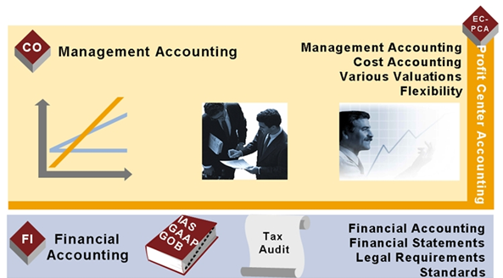
Financial Accounting
Kế toán tài chính và Kế toán quản trị
Kế toán quản trị
Kế toán tài chính

Slide 46
Financial Accounting
Kế toán tài chính và Kế toán quản trị
FI-AP Kế toán phải trả (Account Payables)
Quản lý danh mục nhà cung cấp
Ghi nhận hoá đơn hàng hoá, chi phí
Quản lý công nợ phải trả
Quản lý thanh toán công nợ
Các hoạt động đóng sổ
FI-AR Kế toán phải thu (Account Receivables)
Quản lý danh mục khách hàng
Ghi nhận hoá đơn bán ra, các nghiệp vụ điều chỉnh công nợ
Quản lý thu tiền công nợ
Các hoạt động đóng sổ cuối kỳ
FI-AP
FI-AR
FI-GL Kế toán tổng hợp (General Ledger)
FI-GL
FI-AA
Quản lý hệ thống tài khoản
Quản lý danh mục tỷ giá
Ghi nhận các nghiệp vụ cuối kỳ, các nghiệp vụ tổng hợp
Các nghiệp vụ kết chuyển
Hoạt động đóng sổ cuối kỳ
FI &
CO
FI-AA Kế toán tài sản cố định (Asset Acct)
Quản lý danh mục tài sản cố định
Ghi nhận nguyên giá tài sản
Ghi nhận điều chỉnh tăng/ giảm giá trị tài sản
Khấu hao, phân bổ chi phí
Luân chuyển tài sản
Thanh lý tài sản
CO-PCA
CO-OM
CO Kế toán quản trị (Controlling)
CO-PA
CO-PC
Lập và quản lý ngân sách
Tổ chức phòng ban ghi nhận chi phí
Quản lý các chiều phân tích và các chỉ tiêu phân tích
Lập các trung tâm lợi nhuận
Linh động chủ động tạo các báo cáo tuỳ theo người dùng

Slide 47
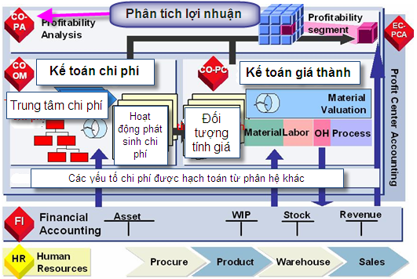
Financial Accounting
Kế toán tài chính và Kế toán quản trị

Slide 48
Financial Accounting
Các đặc điểm phân biệt Kế toán tài chính và Kế toán quản trị
FI / CO
FI (Financial Accounting)
CO (Controlling)
Nhà đầu tư, cơ quan thuế,…
Cung cấp các báo cáo tài chính
Báo cáo tài chính
Theo quy định
Financial Accounting
Đối tượng
Cấp quản trị
Ra quyết định quản trị
Thông tin quản trị
Đa dạng
Management Accounting
Mục tiêu
Loại thông tin
Đặc điểm
Tên gọi
‹#›

Slide 49
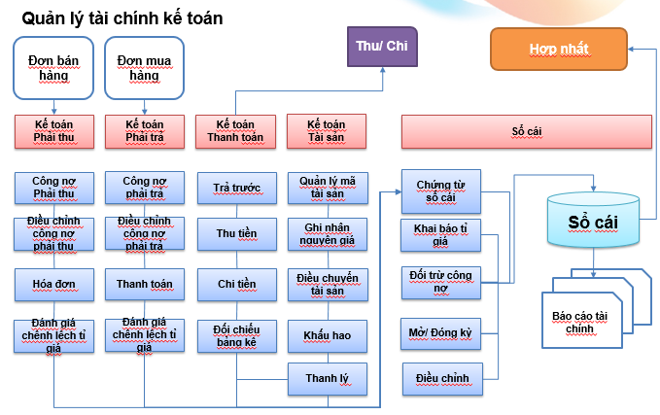
Financial Accounting
Luồng thông tin trong Kế toán tài chính

Slide 50
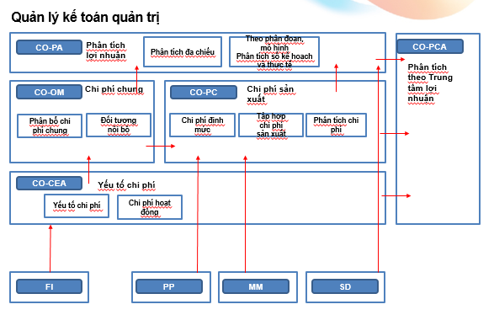
Financial Accounting
Luồng thông tin trong Kế toán quản trị

Slide 51
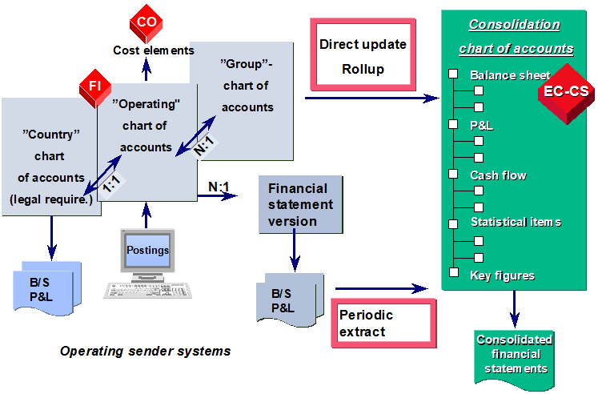
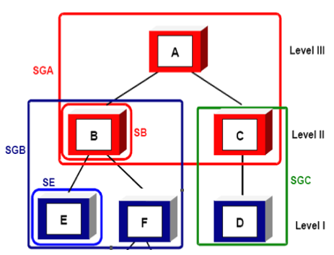
Consolidation Reporting
Data Collection
Chức năng cơ bản
Tính năng
Hệ thống tài khoản hợp nhất
Cấu trúc hợp nhất đa cấp: nhóm hợp nhất và đơn vị hợp nhất
Thu thập thông tin hợp nhất
Loại trừ giao dịch nội bộ: doanh thu, chi phí, công nợ phải thu, công nợ phải trả….
Hạch toán các khoản chênh lệch công nợ
Hợp nhất khoản đầu tư
Báo cáo tài chính hợp nhất
  Lợi ích
  Thu thập thông tin hợp nhất tức thời trên hệ thống, hoặc thu thập thông tin của các đơn vị bên ngoài hệ thống.
  Giảm thiểu sai sót khi hạch toán với chức năng giả định
  Báo cáo tài chính linh hoạt
Consolidation Structure

Slide 52














GIẢI PHÁP 1C
Quản lý nhà máy công nghiệp (ERP)
Tự động hóa tổng thể
Quản lý công văn
Giáo trình điện tử
Chứng từ kế toán
Hỗ trợ kê khai thuế
Quản lý Thương mại
Tài chính gia đình
1C:Bán lẻ 8
Hành chính sự nghiệp
Quản lý Tài chính
1C:KẾ TOÁN 8
Quản lý doanh nghiệp nhỏ
Nhân sự & Tiền lương

Slide 53

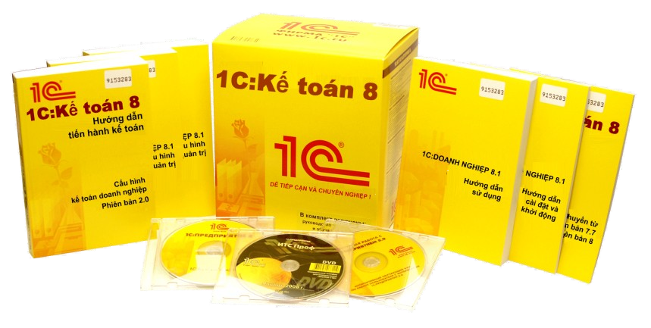

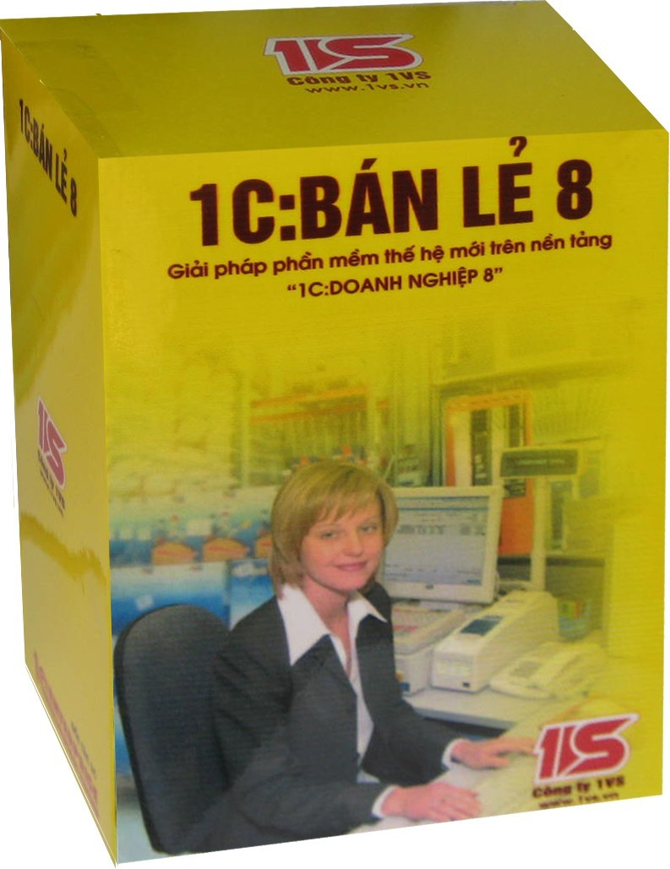
GIẢI PHÁP 1C
Nền tảng công nghệ hiện đại
«1C:DOANH NGHIỆP »
1C:KẾ TOÁN
Giải pháp mẫu đóng gói:
có thể sử dụng ngay cho hầu hết các doanh nghiệp mà không cần chỉnh sửa.
khả năng thay đổi giải pháp theo yêu cầu của từng doanh nghiệp cụ thể.
khả năng áp dụng theo nhiều quy mô khác nhau từ nhỏ đến lớn.
1C:BÁN LẺ
Gói căn bản và mở rộng

Slide 54
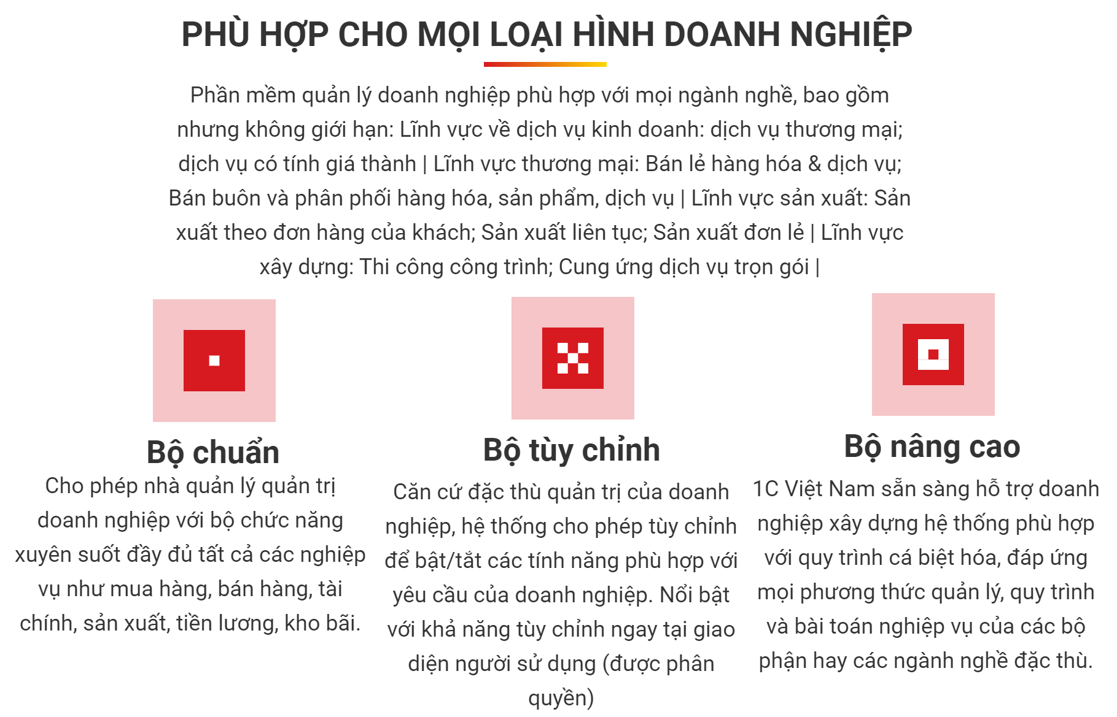
GIẢI PHÁP 1C

Slide 55
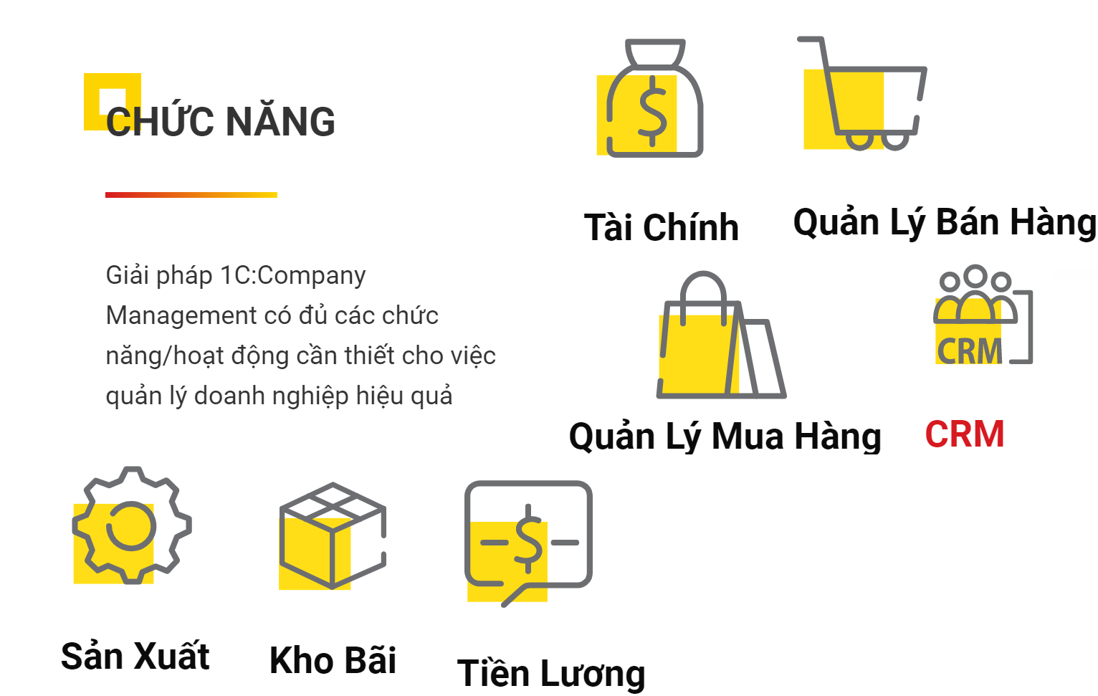
GIẢI PHÁP 1C

Slide 56
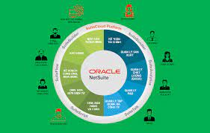
GIẢI PHÁP ORACLE
ORACLE E-BUSINESS SUITE: Quản lý đơn đặt hàng, Quản lý mua hàng, Quản lý tài chính kế toán và Quản lý sản xuất nhằm cung cấp nền tảng quản lý doanh nghiệp thống nhất mà các doanh nghiệp tầm trung cần.
Phân hệ tài chính của ORACLE
Kế toán sổ cái (GL – General Ledger)
Quản lý Tài sản cố định
Quản lý luồng tiền (CM – Cash Management)
Kế toán phải thu (AR – Account Receivalbes)
Kế toán phải trả (AP – Account Payables)
Phân hệ mua hàng
Quản lý mua hàng (PO – Purchasing Order)
Kế toán phải trả (AP – Account Payables)
Quản lý kho (INV – Inventory Management)

Slide 57
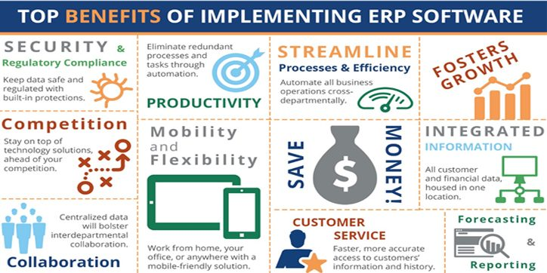
GIẢI PHÁP ORACLE
Phệ quản lý đơn đặt hàng:
Quản lý đơn đặt hàng (OM – Order Management)
Kế toán phải thu (AR – Account Receivalbes)
Quản lý kho (INV – Inventory Management)
Phân hệ quản lý sản xuất
Quản lý kho
Kiểm soát định mức kinh tế kỹ thuật
Giá thành (COST – Cost Management)
Theo dõi sản xuất
Lập kế hoạch sản xuất/ kế hoạch yêu cầu nguyên vật liệu

Slide 58
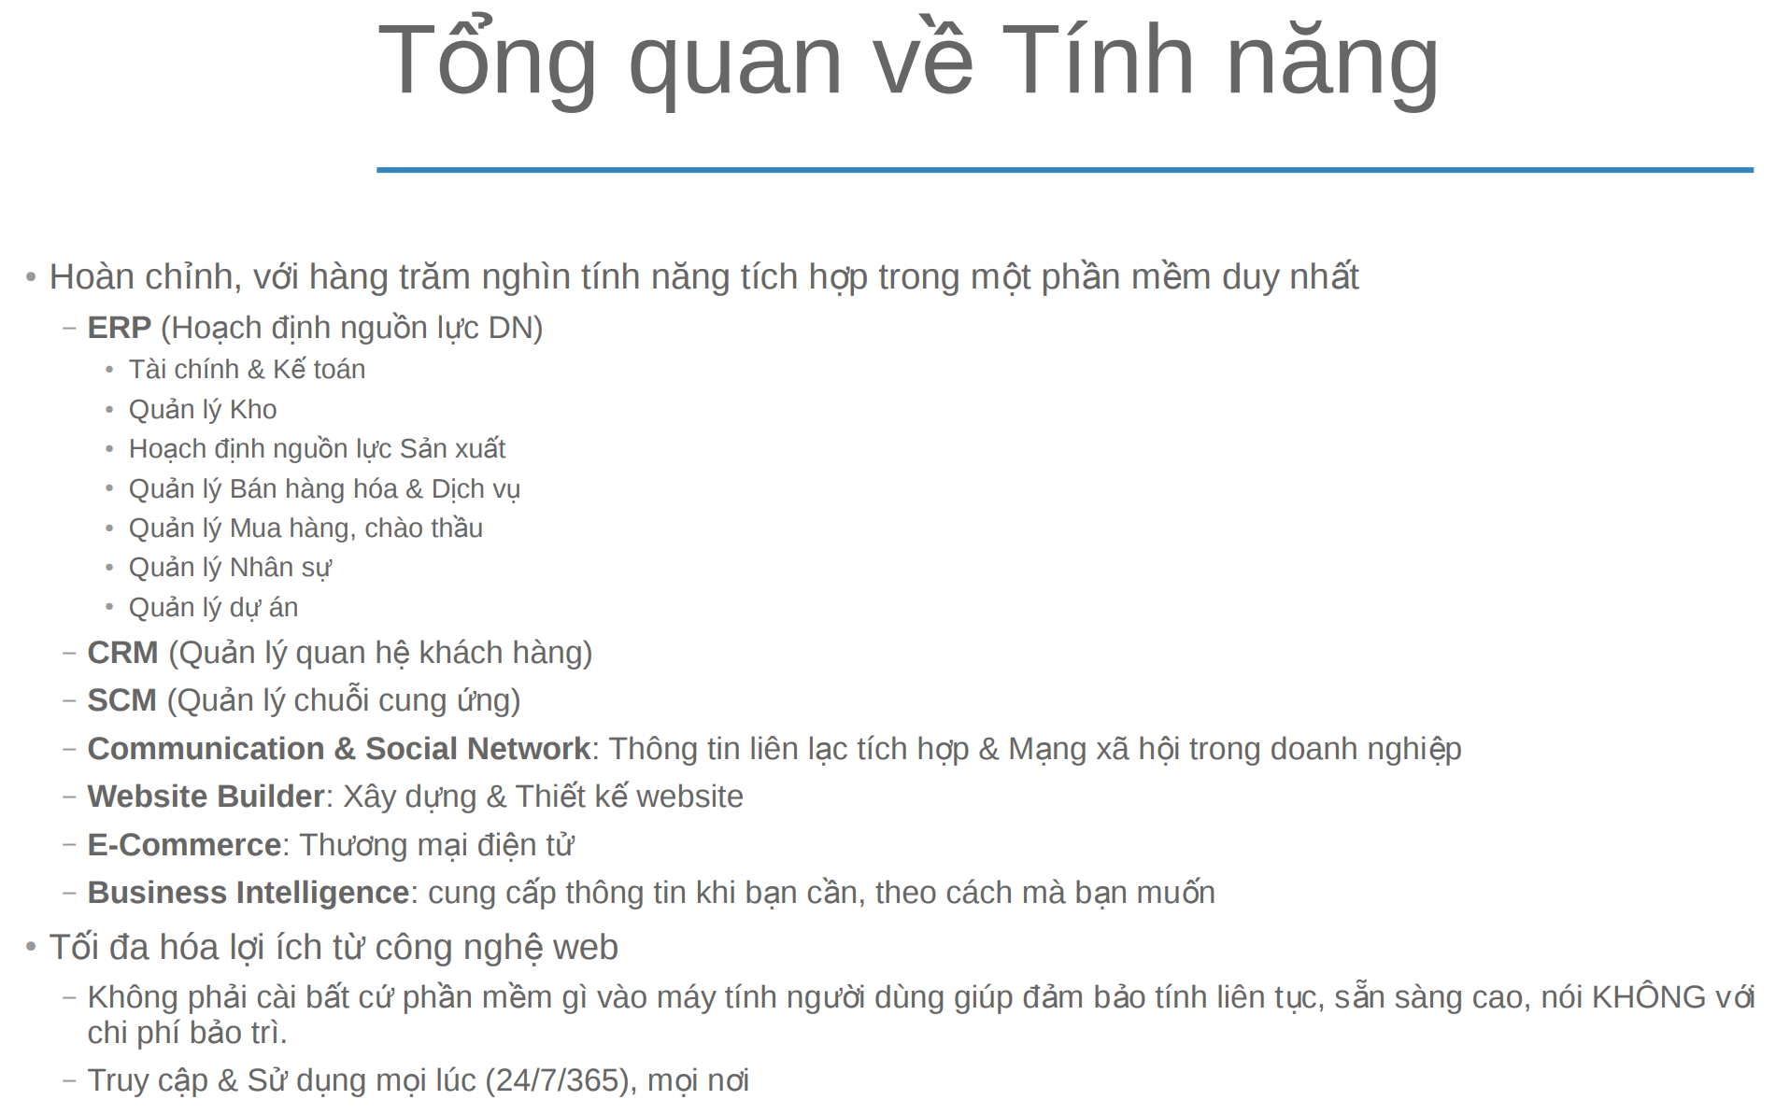
GIẢI PHÁP Odoo online

Slide 59
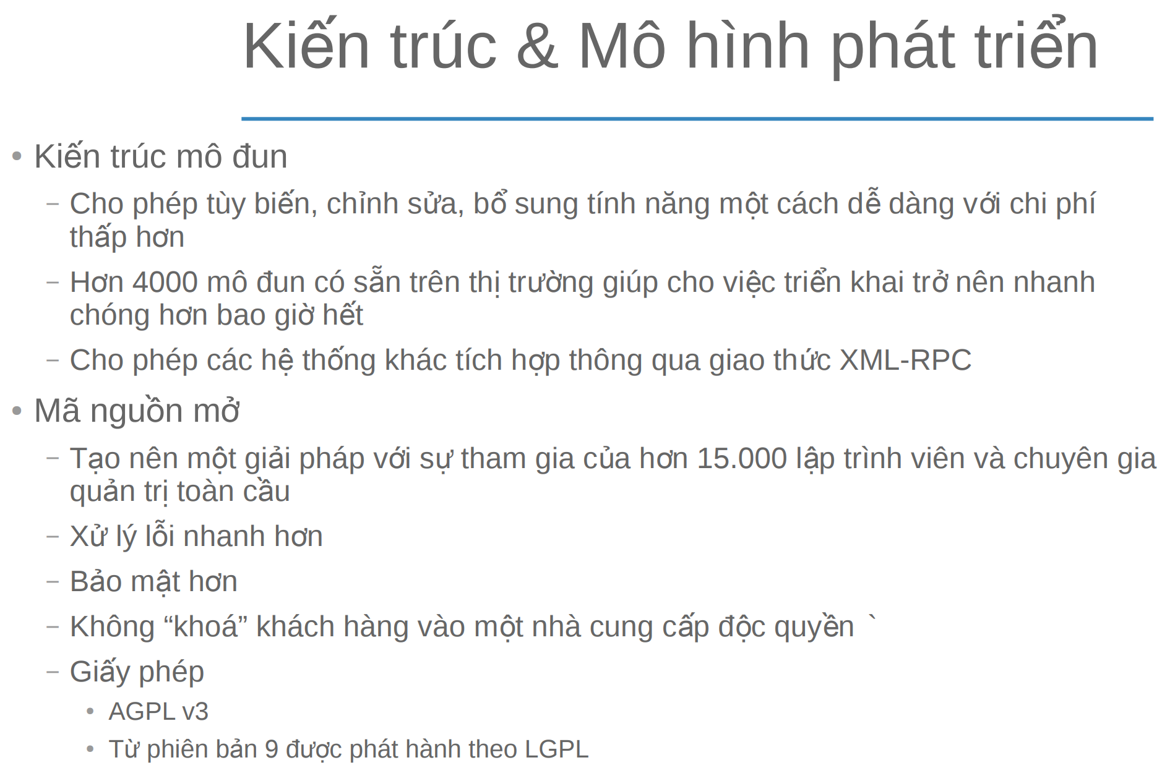
GIẢI PHÁP Odoo online

Slide 60
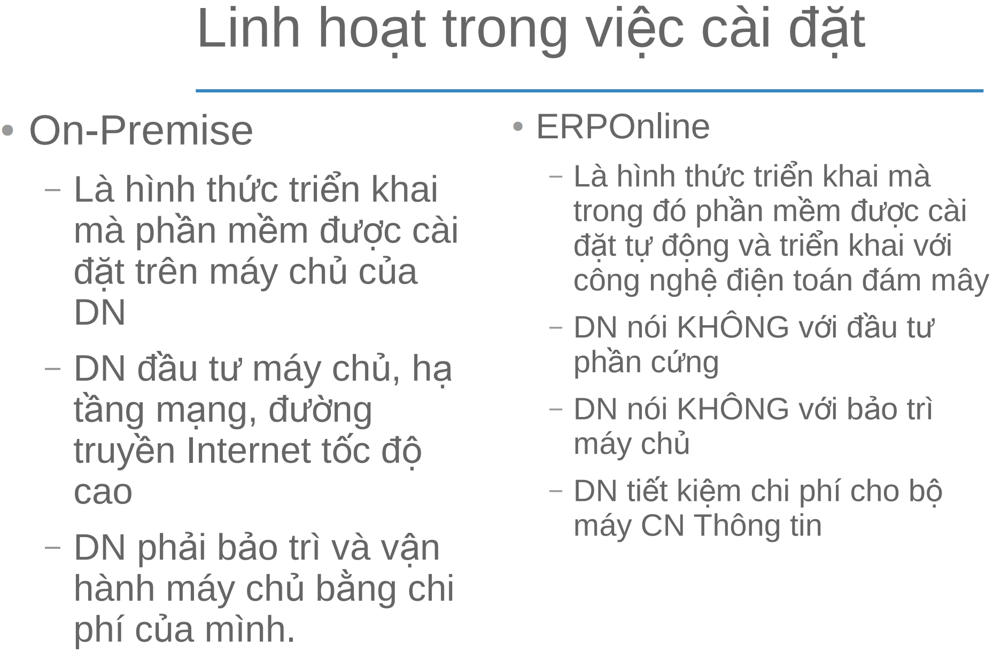
GIẢI PHÁP Odoo online

Slide 61
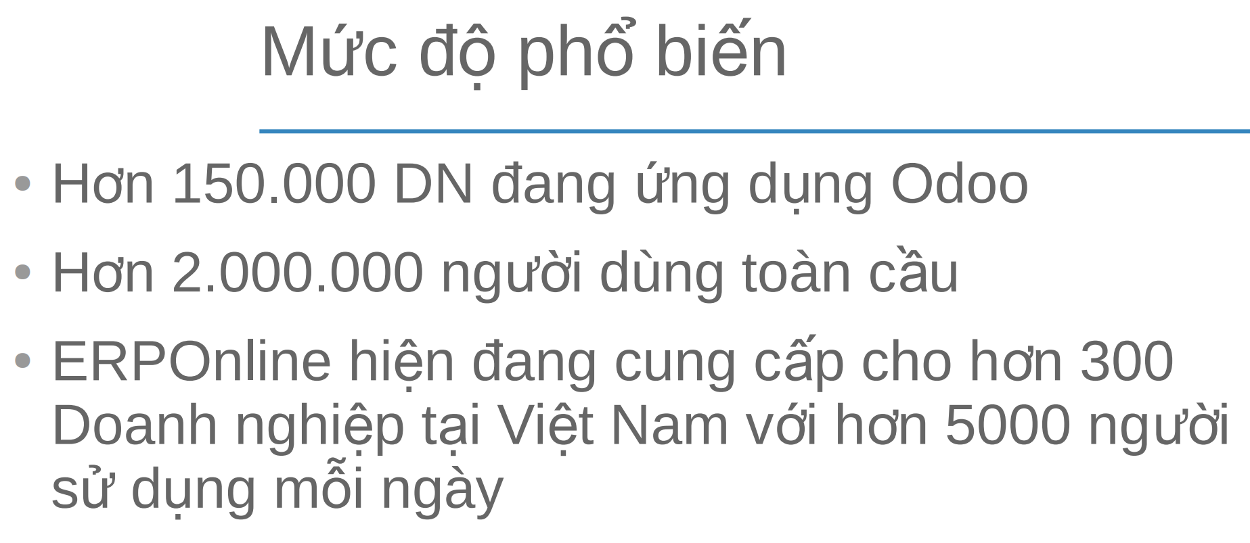
GIẢI PHÁP Odoo online

Slide 62
Bài tập nhóm
Giới thiệu về các giải pháp ERP trên thị trường hiện nay
( lịch sử phát triển, thị phần, đối tượng khách hàng, xu thế,…)
2. Giới thiệu về công nghệ lựa chọn thực hiện bài tập lớn
3. Lý do lựa chọn công nghệ

Slide 63
Tài liệu tham khảo
Modern-ERP_-Select-Implement-and-Use-Todays-Advanced-Business-Systems, Marianne Bradford, Microsoft. Copyright 2015, ISBN: 978-1-312-66598-9
https://1c.com.vn/vn
https://www.odoo.com/vi_VN

